Slide 1
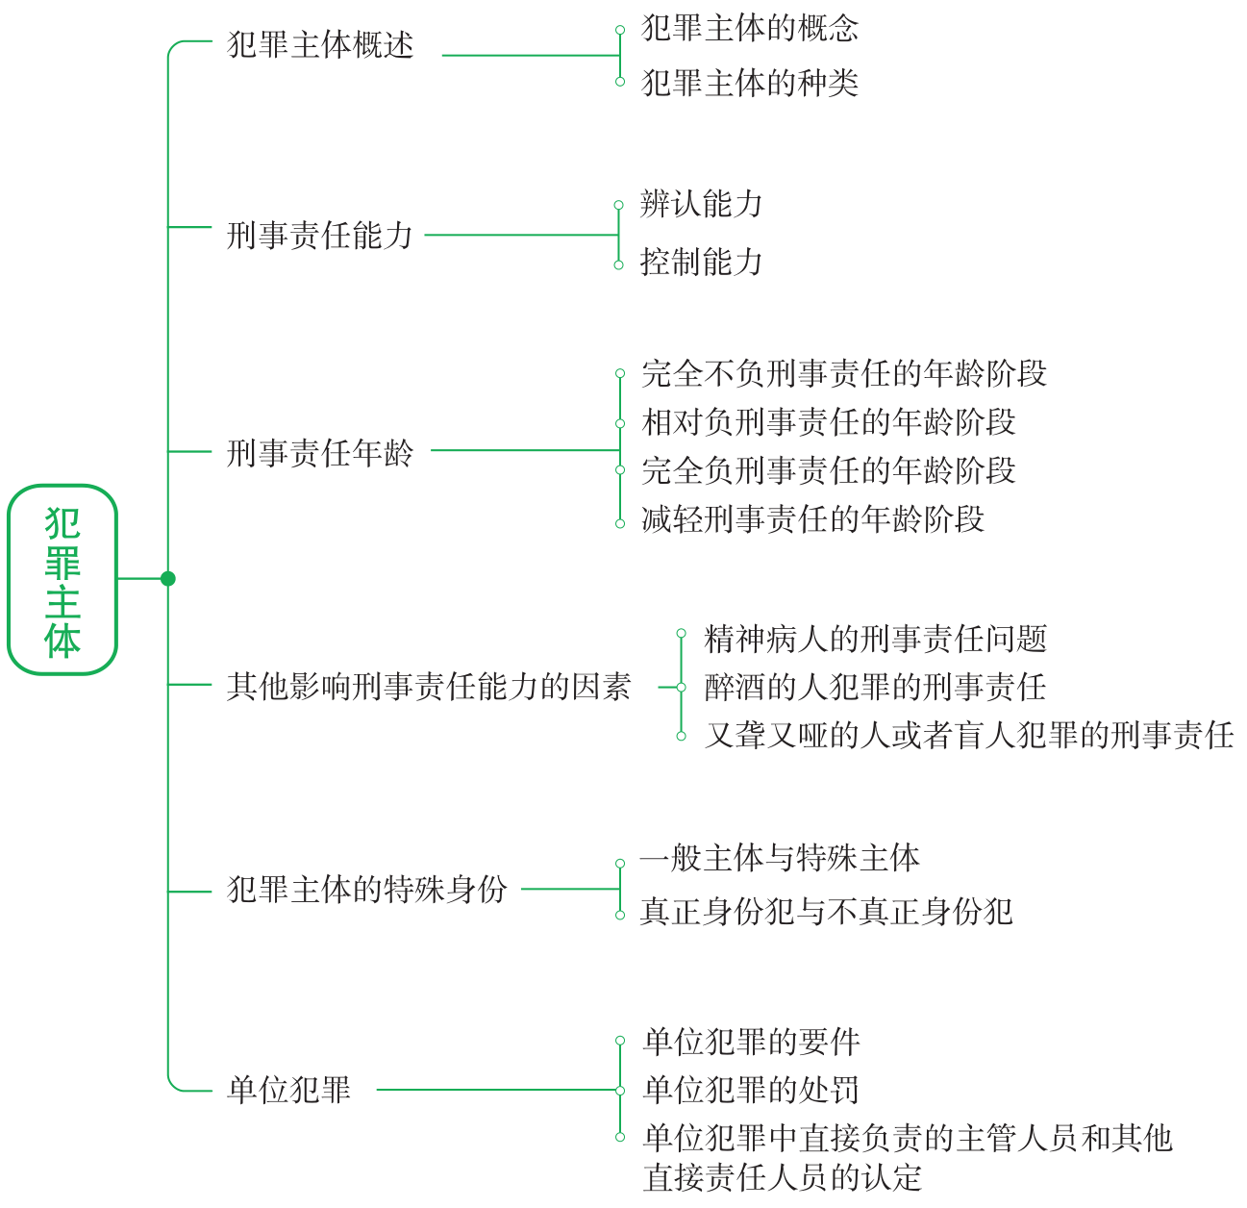
犯罪主体概述

Slide 2
犯罪主体概述
【小案例】母亲让饲养的恶犬将3岁的儿子咬死。恶犬是犯罪主体吗？（杀子案）
一、犯罪主体的概念
是指实施刑法规定的危害社会的行为、具有相应刑事责任能力，依法应当承担刑事责任的人。这里所说的“人”，既包括自然人，也包括单位。
二、犯罪主体的种类
犯罪主体包括自然人和单位两类。动物或者其他的物体不能成为犯罪主体。人利用动物犯罪的，人是犯罪的主体，动物不是犯罪主体。
例如：文首“杀子案”中，母亲是利用动物杀人，母亲是犯罪主体，恶犬不是犯罪主体。

Slide 3
任何犯罪行为，都是一定的犯罪主体实施的，没有犯罪主体，就不可能发生危害社会的行为，也就不会有犯罪。所以，犯罪主体是犯罪构成不可缺少的要件。
根据我国刑法规定，自然人成为犯罪主体必须具备以下条件：
1.实施了刑法规定的危害社会的行为；
2.达到法定刑事责任年龄；
3.具有刑事责任能力。

Slide 4
三、刑事责任能力概述
构成犯罪（承担刑事责任）的依据在于，行为人在客观上实施了不法行为，并且行为人有能力对其所实施的客观不法行为（创设了法律所不允许的危险）承担责任，具备责任要件。
刑事责任能力即辨认和控制自己行为的能力，是负刑事责任的生理基础。根据罪过责任原则，负刑事责任必须有罪过（故意或过失的心理），而具有这种罪过心理需要有一定的生理基础。人只有生长到一定年龄，才具备辨认、控制能力，另外，有些人可能因为精神疾病等缘故，即使达到一定的年龄仍然缺乏正常的辨认、控制能力。
因此，达到一定的年龄且具有正常的辨认、控制能力，是自然人具备罪过心理的生理条件，辨认能力是前提，控制能力是关键。无辨认能力就无控制能力，有控制能力就有辨认能力。

Slide 5
行为人的刑事责任能力不仅仅是有无的问题，在具有刑事责任能力的人中，也可能受一些因素的影响而存在着刑事责任能力程度不同的情况。
影响和决定行为人的刑事责任能力程度的有两个方面的因素：一是人的知识和智力成熟程度。二是精神及身体状况。
根据行为人的年龄、精神状况等因素影响刑事责任能力有无和大小的实际情况，我国刑法将刑事责任能力分为以下四类：
1.完全有刑事责任能力
2.完全无刑事责任能力
3.相对有刑事责任能力
4.减轻刑事责任能力

Slide 6
第十七条 【刑事责任年龄】已满十六周岁的人犯罪，应当负刑事责任。
已满十四周岁不满十六周岁的人，犯故意杀人、故意伤害致人重伤或者死亡、强奸、抢劫、贩卖毒品、放火、爆炸、投放危险物质罪的，应当负刑事责任。
已满十二周岁不满十四周岁的人，犯故意杀人、故意伤害罪，致人死亡或者以特别残忍手段致人重伤造成严重残疾，情节恶劣，经最高人民检察院核准追诉的，应当负刑事责任。
对依照前三款规定追究刑事责任的不满十八周岁的人，应当从轻或者减轻处罚。
因不满十六周岁不予刑事处罚的，责令其父母或者其他监护人加以管教;在必要的时候，依法进行专门矫治教育。
第十七条 之一 【刑事责任年龄】已满七十五周岁的人故意犯罪的，可以从轻或者减轻处罚;过失犯罪的，应当从轻或者减轻处罚。
第十八条 【特殊人员的刑事责任能力】精神病人在不能辨认或者不能控制自己行为的时候造成危害结果，经法定程序鉴定确认的，不负刑事责任，但是应当责令他的家属或者监护人严加看管和医疗;在必要的时候，由政府强制医疗。
间歇性的精神病人在精神正常的时候犯罪，应当负刑事责任。
尚未完全丧失辨认或者控制自己行为能力的精神病人犯罪的，应当负刑事责任，但是可以从轻或者减轻处罚。
醉酒的人犯罪，应当负刑事责任。
第十九条 【又聋又哑的人或盲人犯罪的刑事责任】又聋又哑的人或者盲人犯罪，可以从轻、减轻或者免除处罚。

Slide 7
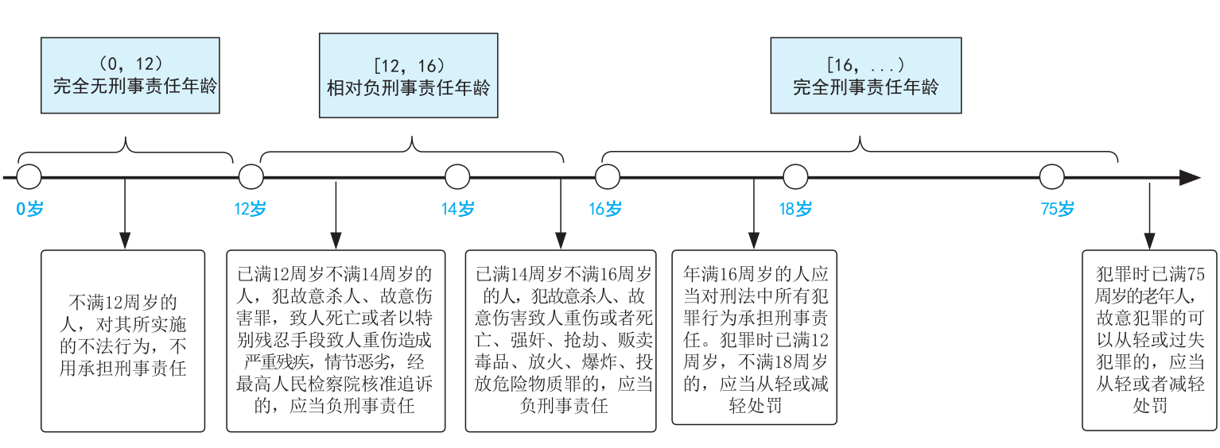
四、刑事责任年龄
刑事责任年龄是指法律规定的行为人对自己的犯罪行为负刑事责任必须达到的年龄。
刑法对刑事责任年龄的规定，实际是对刑事责任能力的正面规定。

Slide 8
（一）完全无责任年龄（0，12）
不满12周岁的人，一律不负刑事责任。不要说成12周岁“以下”的人不负刑事责任，因为法律中的以上、以下都含本数。
《刑法》第17条规定的“周岁”，按照公历的年、月、日计算，从周岁生日的第2天起算。另外，在起算时应从行为时，而非结果时计算年龄。
例如，甲2000年8月8日出生，2012年8月8日生日这天仍属于不满12周岁，第二天（2002年8月9日）才算已满12周岁。
甲在不满14周岁时安放定时炸弹，炸弹于甲已满14周岁后爆炸，导致多人伤亡。甲对此负刑事责任吗？

Slide 9
（二）相对负刑事责任年龄[12，16）
1.12至14周岁[12，14）（1+2+2+1+1）
第17条第3款 已满十二周岁不满十四周岁的人，犯故意杀人、故意伤害罪，致人死亡或者以特别残忍手段致人重伤造成严重残疾，情节恶劣，经最高人民检察院核准追诉的，应当负刑事责任。[《刑法修正案（十一）》增设]
（1）这两种罪是指犯罪行为，不限于两种罪名。
例如，在抢劫中故意杀人的，在强奸中故意杀人的，在绑架中故意杀人的，均属于第17条第3款中的故意杀人。
（2）这两种罪要求造成实害结果。注意，重伤与严重残疾是并且的关系。
（3）程序上，要求经最高人民检察院核准追诉。

Slide 10
2.14至16周岁[14，16）
第17条第2款 已满十四周岁不满十六周岁的人，犯故意杀人、故意伤害致人重伤或者死亡、强奸、抢劫、贩卖毒品、放火、爆炸、投放危险物质罪的，应当负刑事责任。
（1）这八种罪是指八种行为，都是严重犯罪，都是故意犯罪，不包括帮助犯。八种罪里不包括：失火罪，绑架罪，拐卖妇女、儿童罪，决水罪，走私、制造、运输毒品罪。
例1，15周岁的狗蛋闯荡江湖，干起了绑票的生意，将小芳绑架了，由于小芳丈夫不给钱，狗蛋就撕票。15周岁的狗蛋对绑架罪不负责任，但对故意杀人罪要负责任。
例2，15周岁的狗蛋拐卖妇女并强奸妇女，对拐卖妇女罪不负责任，但对强奸罪要负责任。
例3，15周岁的狗蛋为强迫卖淫，先强奸妇女，然后强迫卖淫，对强迫卖淫罪不负责任，但对强奸罪要负责任。
例4，15周岁的狗蛋实施妨害公务，并将人打成重伤，对妨害公务罪不负责任，但对故意伤害罪（重伤）要负责任。

Slide 11
（2）包括法条竞合来的
例如，抢劫枪支、弹药、爆炸物、危险物质罪。
（3）包括法律拟制来的
①法律拟制来的故意杀人罪、故意伤害罪，共7个。非法拘禁使用暴力致人伤残、死亡的；刑讯逼供致人伤残、死亡的；暴力取证致人伤残、死亡；虐待被监管人致人伤残、死亡；聚众斗殴致人重伤、死亡；聚众“打砸抢”中致人伤残、死亡；非法组织卖血、强迫卖血，造成他人重伤的。
②法律拟制来的抢劫罪，共有3个：第267条第2款（携带凶器抢夺定抢劫），第289条（聚众“打砸抢”中毁坏、抢夺财物，对首要分子定抢劫）。
[例外]事后转化抢劫。司法解释规定：14至16周岁的人，先实施盗窃、诈骗、抢夺，为了窝藏赃物、抗拒抓捕、毁灭罪证，当场使用暴力，不按照事后转化抢劫罪来处理；如果暴力行为构成故意伤害罪（重伤）、故意杀人罪，则按照这两罪处理。

Slide 12
（三）完全负刑事责任年龄[16，…）
已满16周岁的人犯罪，应当负刑事责任。因不满16周岁不予刑事处罚的，责令其父母或者其他监护人加以管教；在必要的时候，依法进行专门矫治教育。
（四）减轻刑事责任年龄
1.不满18周岁的人犯罪，要追究刑事责任的，应当从轻或者减轻处罚。
2.已满75周岁的人故意犯罪的，可以从轻或者减轻处罚；过失犯罪的，应当从轻或者减轻处罚。

Slide 13
年龄对刑事责任的影响
 | 年龄段 | 罪名 | 量刑
完全无 | 人＜12 | 无 | 无
相对负 | 12≤人＜14 | 2种行为 | 应当从轻、减轻处罚
 | 14≤人＜16 | 8种行为
完全负 | 人≥16 | 全部罪名 | 未成人应当从轻、减轻处罚
减轻负 | 12≤人＜18 |  | 应当从轻、减轻处罚，且不适用死刑
 | 人≥75 | 全部罪名 | 故意犯罪：可以从轻或者减轻处罚 过失犯罪：应当从轻或者减轻处罚 一般不适用死刑

Slide 14
（五）司法解释中对未成年人刑事责任的规定
自2006年1月起施行的最高人民法院《关于审理未成年人刑事案件具体应用法律若干问题的解释》对未成年人有诸多特殊宽大的规定：
1.已满14周岁不满16周岁的人偶尔与幼女发生性行为，情节轻微，未造成严重后果的，不认为是犯罪。
2.已满14周岁不满16周岁的人使用轻微暴力或者威胁，强行索要其他未成年人随身携带的生活、学习用品或者钱财数量不大，且未造成被害人轻微伤以上或者不敢正常到校学习、生活等危害后果的，不认为是犯罪。已满16周岁不满18周岁的人具有前款规定情形的，一般也不认为是犯罪。
3.已满16周岁不满18周岁的人出于以大欺小、以强凌弱或者寻求精神刺激，随意殴打其他未成年人、多次对其他未成年人强拿硬要或者任意损毁公私财物，扰乱学校及其他公共场所秩序，情节严重的，以寻衅滋事罪定罪处罚。
4.已满16周岁不满18周岁的人实施盗窃行为未超过3次，盗窃数额虽已达到“数额较大”标准，但案发后能如实供述全部盗窃事实并积极退赃，且具有下列情形之一的，可以认定为“情节显著轻微危害不大”，不认为是犯罪：（1）系又聋又哑的人或者盲人；（2）在共同盗窃中起次要或者辅助作用，或者被胁迫；（3）具有其他轻微情节的。已满16周岁不满18周岁的人盗窃未遂或者中止的，可不认为是犯罪。已满16周岁不满18周岁的人盗窃自己家庭或者近亲属财物，或者盗窃其他亲属财物但其他亲属要求不予追究的，可不按犯罪处理。

Slide 15
5.已满14周岁不满16周岁的人盗窃、诈骗、抢夺他人财物，为窝藏赃物、抗拒抓捕或者毁灭罪证，当场使用暴力，故意伤害致人重伤或者死亡，或者故意杀人的，应当分别以故意伤害罪或者故意杀人罪定罪处罚。已满16周岁不满18周岁的人犯盗窃、诈骗、抢夺罪，为窝藏赃物、抗拒抓捕或者毁灭罪证而当场使用暴力或者以暴力相威胁的，应当依照《刑法》第269条的规定定罪处罚；情节轻微的，可不以抢劫罪定罪处罚。
6.对未成年罪犯适用刑罚，应当充分考虑是否有利于未成年罪犯的教育和矫正。对未成年罪犯量刑应当依照《刑法》第61条的规定，并充分考虑未成年人实施犯罪行为的动机和目的、犯罪时的年龄、是否初次犯罪、犯罪后的悔罪表现、个人成长经历和一贯表现等因素。对符合管制、缓刑、单处罚金或者免予刑事处罚适用条件的未成年罪犯，应当依法适用管制、缓刑、单处罚金或者免予刑事处罚。
7.未成年人犯罪只有罪行极其严重的，才可以适用无期徒刑。对已满14周岁不满16周岁的人犯罪一般不判处无期徒刑。
8.除刑法规定“应当”附加剥夺政治权利外，对未成年罪犯一般不判处附加剥夺政治权利。如果对未成年罪犯判处附加剥夺政治权利的，应当依法从轻判处。
9.对未成年罪犯实施刑法规定的“并处”没收财产或者罚金的犯罪，应当依法判处相应的财产刑；对未成年罪犯实施刑法规定的“可以并处”没收财产或者罚金的犯罪，一般不判处财产刑。对未成年罪犯判处罚金刑时，应当依法从轻或者减轻判处，并根据犯罪情节，综合考虑其缴纳罚金的能力，确定罚金数额，但罚金的最低数额不得少于500元人民币。

Slide 16
五、精神疾病
通常，达到刑事责任年龄的人就被法律推定为具备了刑法意义上的辨认和控制自己行为的能力，即具有刑事责任能力。但是有些人由于精神或生理上的缺陷而丧失或减弱辨认或控制自己行为的能力，法律对此特殊情况作出了规定，是对刑事责任能力的反面规定。
第18条[特殊人员的刑事责任能力]精神病人在不能辨认或者不能控制自己行为的时候造成危害结果，经法定程序鉴定确认的，不负刑事责任，但是应当责令他的家属或者监护人严加看管和医疗；在必要的时候，由政府强制医疗。
间歇性的精神病人在精神正常的时候犯罪，应当负刑事责任。
尚未完全丧失辨认或者控制自己行为能力的精神病人犯罪的，应当负刑事责任，但是可以从轻或者减轻处罚。
醉酒的人犯罪，应当负刑事责任。
第19条[聋哑人、盲人的刑事责任]又聋又哑的人或者盲人犯罪，可以从轻、减轻或者免除处罚。

Slide 17
（一）精神病人刑事责任能力的认定
精神病人有无责任能力，应当结合医学标准（生物学标准）和法学标准（心理学标准）来判断。具体而言：先进行医学判断，再进行法学判断。
1.医学标准
这是指由精神病医学专家鉴定行为人是否患有精神病。鉴定结论应当说明：行为人是否具有精神病以及精神病的种类与程度轻重。这有两种可能：
（1）鉴定结论证明行为人没有精神病。这就无需再按照法学标准判断，结论：行为人具有责任能力。
（2）鉴定结论证明行为人有精神病。这需要进一步根据法学标准判断行为人是否有责任能力。结论：行为人是否有责任能力待定。

Slide 18
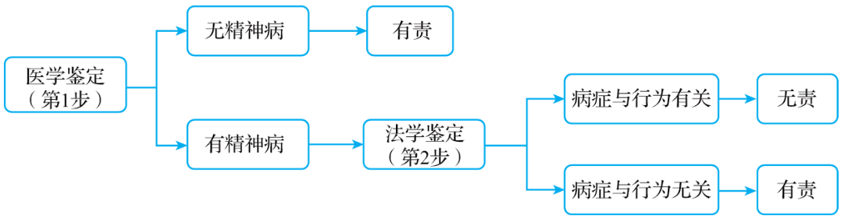
2.法学标准（价值判断）
这是指判断行为人是否因为患有精神病而不能辨认或者不能控制自己的行为，由司法工作人员根据法学标准判断。
（1）如果有因果关联，则行为人没有责任能力。
例如，具有好诉妄想的偏执狂患者，对诬告陷害罪没有责任能力，但对强奸罪则有刑事责任能力。
（2）如果无因果关联，则行为人具有责任能力。
例如，甲患有被迫害妄想症，在北京旅游期间，煽动群众颠覆国家政权。由于精神病与犯罪行为毫无关联，甲有刑事责任能力。

Slide 19
（二）精神病人刑事责任能力的程度
1.“完全疯”：完全无责任能力的精神病人
第18条第1款 精神病人在不能辨认或者不能控制自己行为的时候造成危害结果，经法定程序鉴定确认的，不负刑事责任，但是应当责令他的家属或者监护人严加看管和医疗；在必要的时候，由政府强制医疗。
无辨认能力或者控制能力，即无责任能力，不构成犯罪。
2.“时而疯”：完全责任能力的精神病人
第18条第2款 间歇性的精神病人在精神正常的时候犯罪，应当负刑事责任。
不能从宽处罚，因为精神正常，具有完全的辨认能力和控制能力。（行为与责任能力同时存在原则）
3.“半疯半醒”：限定责任能力的精神病人
第18条第3款 尚未完全丧失辨认或者控制自己行为能力的精神病人犯罪的，应当负刑事责任，但是可以从轻或者减轻处罚。
“尚未完全丧失”有两层意思：第一，行为人还有部分责任能力，因此应当负刑事责任；第二，行为人丧失部分责任能力，因此可以从轻或者减轻处罚。

Slide 20
（三）特殊人群
1.又聋又哑的人和盲人
聋哑人、盲人，虽然视觉、听觉、口语能力丧失，但是精神正常，属于完全有责任能力，应当负刑事责任。但是考虑到是残疾人，可以从轻、减轻或者免除处罚。注意：聋哑人必须是又聋又哑才可以减免处罚。
2.醉酒的人
第一种，生理性醉酒，即日常生活中的醉酒，属于完全有刑事责任能力，应当负刑事责任（第18条第4款）。注意：没有可以从轻、减轻处罚的规定。
第二种，病理性醉酒，是指因酒精中毒导致幻觉、妄想等精神病症状，是精神病的一种。这属于完全无刑事责任能力，不负刑事责任。
3.吸毒的人
我国刑法没有将吸毒状态认定为丧失或减轻责任能力的情形，因此吸毒状态仍然被认为完全有责任能力。

Slide 21
（四）原因自由行为
指在预见到自己可能犯罪的情况下，行为人故意或者过失使自己陷入责任能力丧失或者降低的状态，并在该状态下引起犯罪结果的情形，应承担刑事责任。
换言之，行为人在实施犯罪的前一行为（原因行为）时头脑是清醒的，但其故意使自己陷入过度疲劳、醉酒、吸毒等辨认、控制能力降低或者精神错乱的状态，并在此状态下开始着手实施后一带有侵害性的行为。
例如，实践中的酒后乱性、吸毒后乱性、吃安眠药后乱性，均可以用原因自由行为来进行解释，应承担刑事责任。
该类行为（亦称原因自由行为）之所以要承担刑事责任，其理由在于：原因行为（前行为）是自由的，行为人在自由意志支配的状态下，选择了去实施犯罪行为，犯罪是其自由意志选择的结果。即便在后续实施犯罪过程中，其精神病发作、头脑不清醒等，亦需要承担责任。

Slide 22
例1，甲明知自己有病理性醉酒史，饮酒后会引发病理性醉酒，丧失责任能力。甲为了伤害乙，故意在乙面前喝醉，丧失责任能力，然后伤害了乙。甲应否承担刑事责任？
让甲承担责任的障碍在于：甲在有责任能力时没有犯罪行为，甲有犯罪行为时又没有责任能力，行为与责任能力不配套，不是同时具备。但是，主流观点认为，甲应承担刑事责任，认为这是行为与责任同时存在原则的一种例外情形。让甲承担责任的主要理由是：甲在实施原因行为（导致丧失责任能力的行为）时，具有意志自由、选择自由，甲支配了自己的这种无责任能力的状态。甲构成故意伤害罪既遂。同时注意：原因自由行为的着手，不是实施原因行为（如饮酒）时，而是实施结果行为（如伤害行为）时。
例2，甲欲强奸乙，故意使自己陷入无责任能力状态，然后却实施了抢劫，抢走乙的包。甲的强奸构成犯罪预备。甲在实施抢劫时无责任能力，不负刑事责任。如果甲一开始想抢劫，故意使自己陷入无责任能力状态，然后实施了抢劫，则构成抢劫罪既遂。
例3，甲欲强奸乙，故意使自己陷入无责任能力状态，然后却认错人，强奸了丙。甲构成强奸罪既遂。

Slide 23
六、犯罪主体的特殊身份
是指刑法所规定的影响行为人刑事责任的行为人人身方面特定的资格、地位或状态。如国家工作人员、司法工作人员、军人、辩护人、诉讼代理人、证人、依法被关押的罪犯、男女、亲属等等。
1.特殊身份必须是在犯罪开始时就具有的资格、地位，不是在犯罪过程中或犯罪后形成的资格、地位。犯罪集团的首要分子，犯罪的组织、领导者，单位犯罪中的直接责任人员，累犯等不是特殊身份。
例如：组织、领导传销活动罪的主体是组织、领导者，这是在其犯罪过程中逐渐形成的组织、领导地位，不是特殊身份。但脱逃罪的主体是在押罪犯，在其逃离监管场所前已经是在押罪犯，是特殊身份。
2.男女性别、国家工作人员的近亲属等是自然身份，国家工作人员、证人等是法定身份。

Slide 24
一般而言，凡自然人都可成为犯罪主体，但身份犯比较特别。身份犯又可以分为真正身份犯和非真正身份犯。前者是定罪身份犯，不具有此身份的人不能单独构成该罪；后者即量刑身份犯，身份是从轻或从重的处罚条件。
第三百八十二条 【贪污罪】国家工作人员利用职务上的便利，侵吞、窃取、骗取或者以其他手段非法占有公共财物的，是贪污罪。
第二百七十一条 【职务侵占罪】公司、企业或者其他单位的工作人员，利用职务上的便利，将本单位财物非法占为己有，数额较大的，处三年以下有期徒刑或者拘役，并处罚金;数额巨大的，处三年以上十年以下有期徒刑，并处罚金;数额特别巨大的，处十年以上有期徒刑或者无期徒刑，并处罚金。
第三百八十四条 【挪用公款罪】国家工作人员利用职务上的便利，挪用公款归个人使用，进行非法活动的，或者挪用公款数额较大、进行营利活动的，或者挪用公款数额较大、超过三个月未还的，是挪用公款罪，处五年以下有期徒刑或者拘役;情节严重的，处五年以上有期徒刑。挪用公款数额巨大不退还的，处十年以上有期徒刑或者无期徒刑。
第二百七十二条 【挪用资金罪】公司、企业或者其他单位的工作人员，利用职务上的便利，挪用本单位资金归个人使用或者借贷给他人，数额较大、超过三个月未还的，或者虽未超过三个月，但数额较大、进行营利活动的，或者进行非法活动的，处三年以下有期徒刑或者拘役;挪用本单位资金数额巨大的，处三年以上七年以下有期徒刑;数额特别巨大的，处七年以上有期徒刑。

Slide 25
第二百三十八条 【非法拘禁罪】非法拘禁他人或者以其他方法非法剥夺他人人身自由的，处三年以下有期徒刑、拘役、管制或者剥夺政治权利。具有殴打、侮辱情节的，从重处罚。
犯前款罪，致人重伤的，处三年以上十年以下有期徒刑;致人死亡的，处十年以上有期徒刑。使用暴力致人伤残、死亡的，依照本法第二百三十四条、第二百三十二条的规定定罪处罚。
为索取债务非法扣押、拘禁他人的，依照前两款的规定处罚。
国家机关工作人员利用职权犯前三款罪的，依照前三款的规定从重处罚。
第三百零七条 【妨害作证罪】以暴力、威胁、贿买等方法阻止证人作证或者指使他人作伪证的，处三年以下有期徒刑或者拘役;情节严重的，处三年以上七年以下有期徒刑。
【帮助毁灭、伪造证据罪】帮助当事人毁灭、伪造证据，情节严重的，处三年以下有期徒刑或者拘役。
司法工作人员犯前两款罪的，从重处罚。

Slide 26
国家工作人员的认定
错误标准是，根据有无正式编制来认定，往往认为临时工不是国家工作人员。根据刑法第93条规定，正确标准是：是否从事公务。
判断公务的标准：第一，事务具有公共管理性。这是指事务关系到多数人或不特定人的利益。仅与个别人或少数人相关的事务，不是公务。第二，事务具有行政职责性。这是指事务属于行政职务，并承担行政责任。例如，公立大学财务处会计属于国家工作人员，大学教授属于非国家工作人员。又如，村干部协助政府从事公务时，属于国家工作人员。
例1，甲是公立医院的副院长，周一，与医疗器材商洽谈采购事宜，收受对方财物；周二，坐门诊，开处方，收受医药代表的钱财，答应多开其药品。周一，甲从事的是公务，是国家工作人员，构成受贿罪；周二，甲从事的是技术劳动，是非国家工作人员，构成非国家工作人员受贿罪。
例2，“村长收钱案”中，狗蛋协助政府从事公务（管理发放土地征用补偿款），此时狗蛋的身份属于国家工作人员，收受小芳的钱，构成受贿罪。假如该村一块集体土地承包给外村的狗剩，狗剩交纳的土地承包费由狗蛋负责管理分发。狗蛋收了村姑小美的钱，给小美多分发了土地承包费。狗蛋构成非国家工作人员受贿罪。

Slide 27
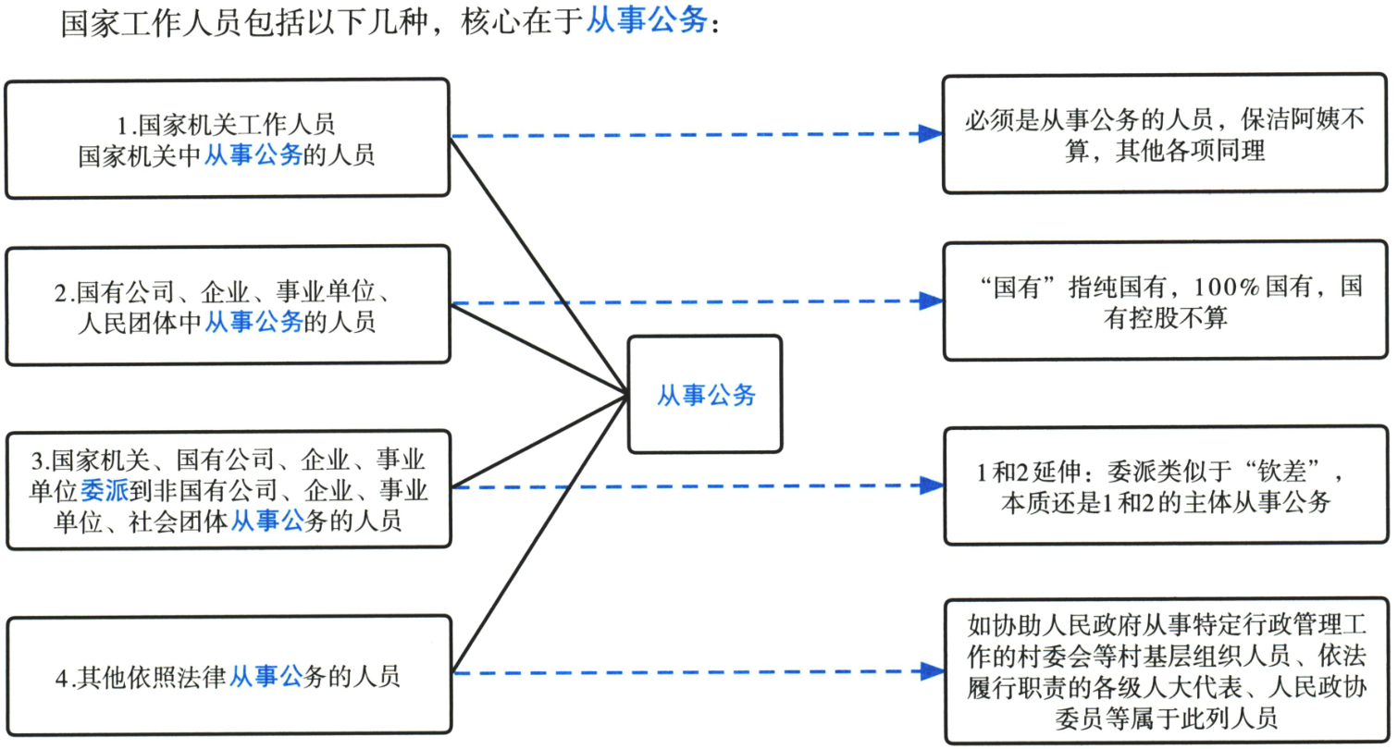
国家工作人员的认定

Slide 28
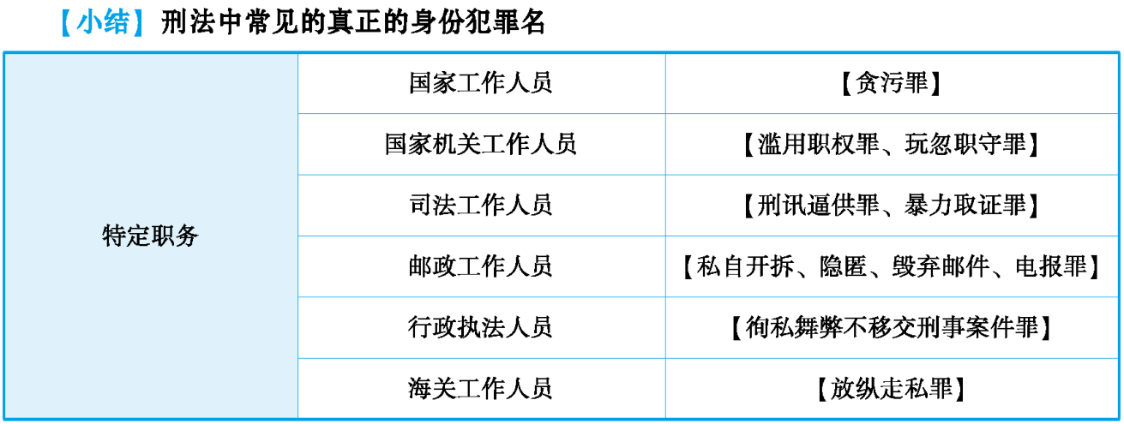
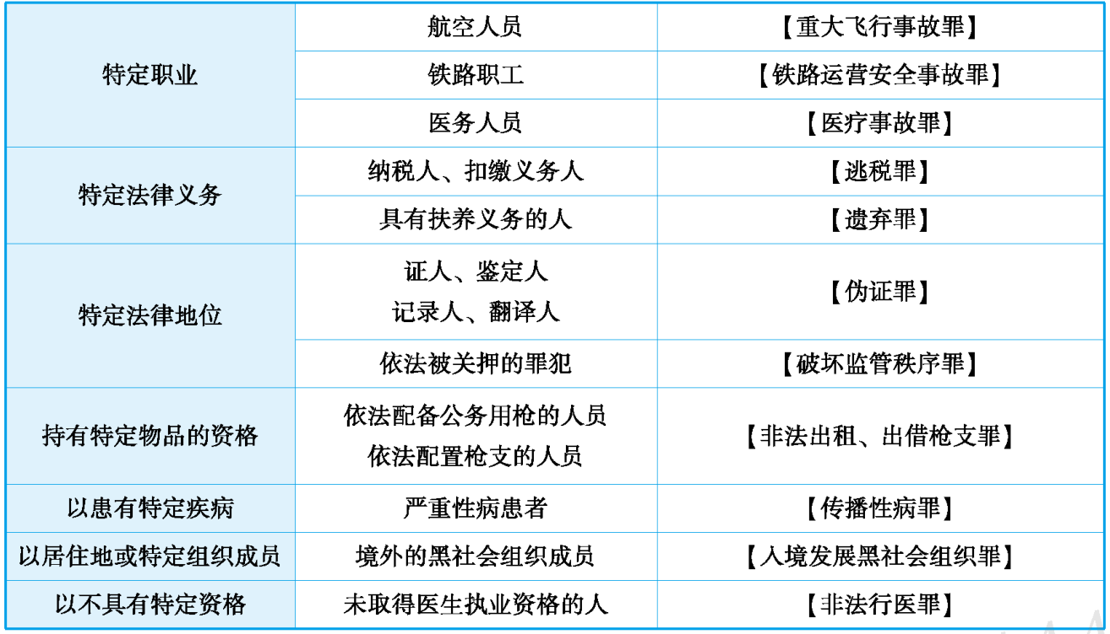

Slide 29
七、单位犯罪（因公犯罪）
第三十条 【单位负刑事责任的范围】公司、企业、事业单位、机关、团体实施的危害社会的行为，法律规定为单位犯罪的，应当负刑事责任。
第三十一条 【单位犯罪的处罚原则】单位犯罪的，对单位判处罚金，并对其直接负责的主管人员和其他直接责任人员判处刑罚。本法分则和其他法律另有规定的，依照规定。
全国人民代表大会常务委员会关于《中华人民共和国刑法》第三十条的解释
(2014年4月24日第十二届全国人民代表大会常务委员会第八次会议通过)
全国人民代表大会常务委员会根据司法实践中遇到的情况，讨论了刑法第三十条的含义及公司、企业、事业单位、机关、团体等单位实施刑法规定的危害社会的行为，法律未规定追究单位的刑事责任的，如何适用刑法有关规定的问题，解释如下：
公司、企业、事业单位、机关、团体等单位实施刑法规定的危害社会的行为，刑法分则和其他法律未规定追究单位的刑事责任的，对组织、策划、实施该危害社会行为的人依法追究刑事责任。

Slide 30
（一）单位犯罪的概念
单位犯罪是指公司、企业、事业单位、机关、团体为单位谋取利益，经单位决策机构或者负责人决定实施的，法律规定应当负刑事责任的危害社会的行为。单位犯罪中，对单位中自然人的处罚相对较轻。
第三百九十条 【行贿罪的处罚规定】对犯行贿罪的，处五年以下有期徒刑或者拘役，并处罚金;因行贿谋取不正当利益，情节严重的，或者使国家利益遭受重大损失的，处五年以上十年以下有期徒刑，并处罚金;情节特别严重的，或者使国家利益遭受特别重大损失的，处十年以上有期徒刑或者无期徒刑，并处罚金或者没收财产。
第三百九十三条 【单位行贿罪】单位为谋取不正当利益而行贿，或者违反国家规定，给予国家工作人员以回扣、手续费，情节严重的，对单位判处罚金，并对其直接负责的主管人员和其他直接责任人员，处五年以下有期徒刑或者拘役，并处罚金。因行贿取得的违法所得归个人所有的，依照本法第三百八十九条、第三百九十条的规定定罪处罚。

Slide 31
（二）单位犯罪的成立条件
1.主体：合法性
单位必须是依法成立、拥有一定财产或者经费、能以自已名义承担责任的公司、企业、事业单位机关、团体。
（1）任何单位，包括司法机关、行政机关都可以成为单位犯罪的主体（外国）
（2）私营、独资企业要成为单位犯罪的主体，必须具有“法人资格”
理由：部分私营企业结构比较散乱，难以分清是单位行为还是企业主的个人行为。要求必须具备法人资格，即将企业行为与个人行为区分。具备法人资格的一人公司也可以成立单位犯罪。
（3）单位的内部机构或者分支机构，如果以自己名义犯罪，违法所得归该机构所有，可以成为单位犯罪的主体。

Slide 32
2.主观：为了单位的利益实施犯罪
单位犯罪本质上是“因公”犯罪，是为了单位的利益而实施犯罪。可以是为了单位本身的利益而实施犯罪（例.单位实施走私犯罪，利益放入单位帐户），也可以是为了单位全体成员或者绝大多数成员的利益而实施犯罪行为（例.私分国有资产罪）。
（1）盗用单位名义，违法所得归个人所有的，不是为了单位利益实施的行为，因此，不能认定为成立单位犯罪。
（2）罪过形式包括：故意、过失。一般认为，单位犯罪是“为了单位的利益而实施犯罪”，多为故意犯罪，但单位犯罪亦不排除过失犯罪的可能性。
例.《刑法》第二百二十九条的出具证明文件重大失实罪，《刑法》第一百三十七条规定的工程重大安全事故罪，这些过失犯罪均可以由单位构成，是单位在决策、生产过程中的失误所导致的。

Slide 33
3.客观：单位决定、以单位名义实施、违法所得归单位
该行为由单位的决策机构按照单位的决策程序决定，并以单位名义由直接责任人员实施，犯罪所得为单位所有，但不排除以各种理由将非法所得分配给单位全体成员享有。例.《刑法》第三百九十六条私分国有资产、私分罚没财物罪。
4.法律特征：刑法明文规定可以由单位构成的犯罪
传统型犯罪（自然犯）的主体一般是自然人。例.盗窃罪、诈骗罪、拐卖儿童罪等。

Slide 34
总结：根据《刑法》的规定
（1）暴力犯罪通常没有单位犯罪。例如，所有的税收发票犯罪都有单位犯罪，但抗税罪没有单位犯罪；妨害公务罪也没有单位犯罪。但根据《刑法修正案（九）》的规定，拒不执行判决、裁定罪有单位犯罪。
（2）传统的自然犯通常没有单位犯罪。例如，杀人、伤害、放火、爆炸、抢劫、盗窃、敲诈勒索、诈骗（《刑法》第266条规定的普通诈骗）、强奸、拐卖等自然犯，通常没有单位犯罪。
（3）货币犯罪（不含走私假币罪）没有单位犯罪。
（4）妨害国（边）境管理罪（骗取出境证件罪除外）没有单位犯罪。
（5）金融诈骗罪中有三种犯罪无单位犯罪，它们分别是贷款诈骗罪、信用卡诈骗罪有价证券诈骗罪。

Slide 35
（三）单位犯罪的分类
1.纯正的单位犯罪指只能由单位实施而不可能由自然人单独实施的犯罪。
例.单位行贿罪、单位受贿罪、挪用特定款物罪、妨害清算罪等。
但单位犯罪行为必须由自然人实施，这种情况下，当然要处罚自然人。
2.不纯正的单位犯罪指既可以由单位实施，也可以由自然人实施的犯罪。
例.逃税罪、生产、销售伪劣产品罪、拒不执行判决裁定罪、集资诈骗罪、票据诈骗罪、金融凭证诈骗罪、信用证诈骗罪、保险诈骗罪等。

Slide 36
（四）单位犯罪的处罚
（一）原则上：双罚制，既罚单位，也罚个人（主管人员和直接责任人）
1.对单位本身只能判处罚金，不能判处没收财产。
2.所处罚的个人，必须是参与犯罪的人。不能因为单位构成犯罪，便处罚没有参与犯罪的主管人员。
3.所处罚的个人，只能是两类人（直接负责的主管人员和其他直接责任人）。其他人即使参与了单位犯罪，也不得处罚。
4.处罚个人时，数个个人之间可以构成共同犯罪。但该共同犯罪是处在单位犯罪的框架下的，是为了明确各个人的责任大小、量刑轻重。

Slide 37
（二）例外：单罚制----对单位的直接负责人员判处刑罚，否则有株连无辜之嫌
例.工程重大安全事故罪、私分国有资产罪、提供虚假财会报告罪、强迫职工劳动罪、雇用童工从事危重劳动罪、妨害清算罪、消防责任事故罪、重大劳动安全事故罪、资助危害国家安全犯罪活动罪。这类犯罪，之所以仅仅处罚自然人，而不处罚单位，其理由在于：该类单位犯罪，单位自身的利益已经受到了重创，如私分国有资产罪，单位本身并没有从单位犯罪中获益，再处罚单位就不太合适了。

Slide 38
（三）不以单位犯罪论处的情形
1.个人为进行违法犯罪活动而设立的公司、企业、事业单位。（打着单位的帽子，行个人犯罪之实）----单位本身不具有合法性，不应以单位犯罪论处
2.公司、企业、事业单位设立后，以实施犯罪为主要活动的。----单位本身虽具有合法性，但主要是实施违法犯罪活动，这种情形下，如果认定为是单位犯罪，对自然人的处罚会相对较轻，会放纵犯罪分子。
3.盗用单位名义实施犯罪，违法所得由实施犯罪的个人私分的，依照刑法有关自然人犯罪的规定定罪处罚。----此种情形下，利益并没有归单位所有。因此，不成立单位犯罪。
4.法律没有规定可以由单位构成的犯罪。

Slide 39
（四）单位行为主体变更的处理
1.单位犯罪后，涉嫌犯罪的单位被撤销、注销、吊销营业执照或者宣告破产的，对直接负责的主管人员和其他直接责任人员予以追诉，对该单位不再追诉。----此种情形下，虽然单位本身不存在，但是，当时单位犯罪中实施违法犯罪行为的自然人是存在的，就追究自然人的刑事责任。
2.单位犯罪后，单位被合并的，既追究单位责任，也追究自然人的责任。被告只列原单位的名字，这样处理的理由在于，单位并非消失了，而是被合并了（即换了另外一个存在的方式），既应追究单位的刑事责任，也应追究自然人的刑事责任。

Slide 40
单位犯罪的主体资格
法人资格 | 私营、独资企业构成单位犯罪必须具备法人资格，其他单位没有这项要求
内部机构 | 单位的内部机构或者分支机构，可以成为单位犯罪的主体。但需要符合两个条件：1.以自己名义犯罪：2.违法所得归该机构
国家机关 | 国家机关可以成为单位犯罪的主体。例如某区政府、法院等
外国单位 | 外国的公司、企业、事业单位在我国领域内犯罪，适用我国单位犯罪的规定
以自然人犯罪认定的情形
主要目的 | 个人为进行违法犯罪活动而设立的公司、企业、事业单位实施犯罪的
主要活动 | 公司、企业、事业单位设立后，以实施犯罪为主要活动的
个人获利 | 盗用单位名义实施犯罪，违法所得由实施犯罪的个人私分的
资格缺失 | 没有取得法人资格的私营、独资企业

Slide 41
单位犯罪和单位内部人员个人犯罪的区分
（1）模型1，单位意志+本单位利益。
例如，甲公司董事会决议，向官员乙行贿，以便为公司谋取非法利益。这是单位行贿罪。
（2）模型2，单位意志+成员个人利益。
例1，甲公司董事会决议，向官员乙行贿，以便为董事长的孩子办理升学手续。这属于为单位内部特定成员谋取非法利益，不是为单位谋取非法利益，不构成单位犯罪（单位行贿罪），而构成个人犯罪（行贿罪），行为主体是公司的直接责任人员。
例2，某大型国有公司的领导层私分了公司一笔应收账款100万元。该犯罪虽然体现了单位意志，但未为单位谋取利益，而是为单位内部特定成员谋取利益，构成成员的个人犯罪，也即贪污罪，而不构成单位犯罪（私分国有资产罪）。
（3）模型3，成员个人意志+本单位利益。
例1，甲公司的副总王某向董事会提议，向官员乙行贿，才能为公司谋取到非法利益，但董事会不同意。王某私下用自己的钱向乙行贿，为公司谋取非法利益。甲公司董事会对此并不知情，未体现单位意志，因此这是成员的个人犯罪（行贿罪）。由此也可看出，个人犯罪并不要求必须为本人谋取非法利益，也可以为本人以外第三方（包括本单位、外单位、第三人）谋取非法利益。这如同，盗窃罪的非法占有目的，既包括为自己非法占有，也包括为第三方非法占有。
例2，某公司的经理赵某，为了单位利益，实施拒不执行判决行为，但该起犯罪活动未体现单位意志。由于未体现单位意志，因此赵某构成个人犯罪。
（4）模型4，成员个人意志+个人利益。
例如，甲公司的副总王某未经单位授权，利用单位资源，为自已谋取非法利益。王某构成个人犯罪。

